Slide 1
OWASP Application Security Verification Standard 2009
Microsoft TechDays
8 Février 2010
Paris Palais des congrès
Sébastien Gioria (French Chapter Leader & OWASP Global Education Comittee Member)
sebastien.gioria@owasp.org

Slide 2
Sébastien Gioria
Plus de 12ans en Sécurité des Systèmes d’Informations.
  Leader du chapitre Français de l’OWASP && Membre du comité d’éducation mondial.
  Consultant sénior en sécurité des systèmes d’informations.
  Président du club Régional de la SSI de Poitou-Charentes (affilié au CLUSIF).
Expériences professionnelles :
  Directeur Technique Hébergement et RSSI d’un opérateur télécoms mondial.
  RSSI Adjoint d’une Banque Nationale Française.
  RSSI Adjoint au sein d’une Assurance Française.
Domaines de prédilection :
  Web 0.9 à Web 4.2, WebServices

Slide 3
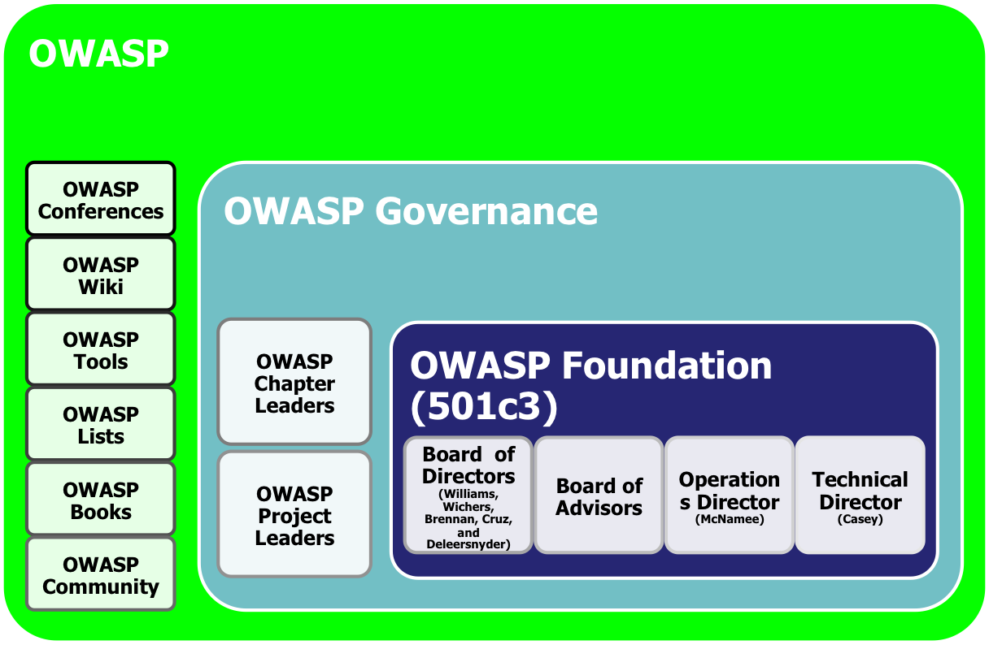
L’OWASP
(Open Web Application Security Project)
Indépendant des fournisseurs et des gouvernements.
Objectif principal : produire des outils, documents et standards dédiés à la sécurité applicative.
Tous les documents, standards, outils sont fournis sur la base du modèle open-source.
Organisation :
  Réunion d’experts indépendants en sécurité informatique
  Communauté mondiale (plus de 100 chapitres) réunie en une fondation américaine pour supporter son action. L’adhésion est gratuite et ouverte à tous
  En France : une Association.
Le point d’entrée est le wiki http://www.owasp.org

Slide 4
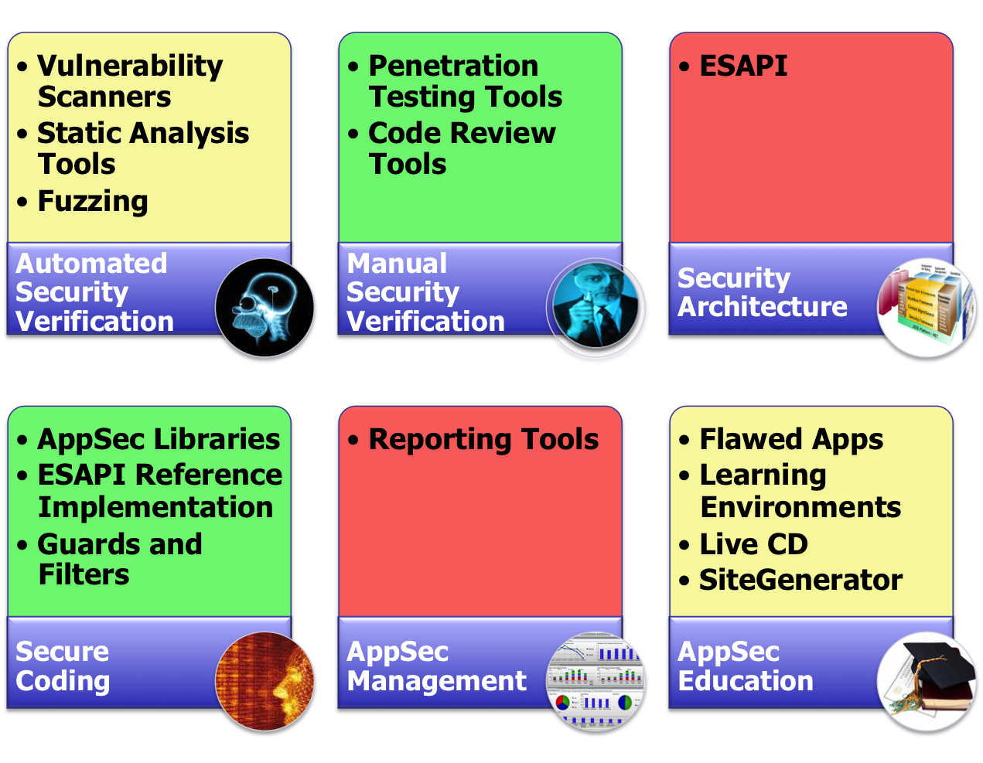



Les ressources de l’OWASP
Un Wiki, des Ouvrages, un Podcast, des Vidéos, des conférences, une Communauté active.

Slide 5
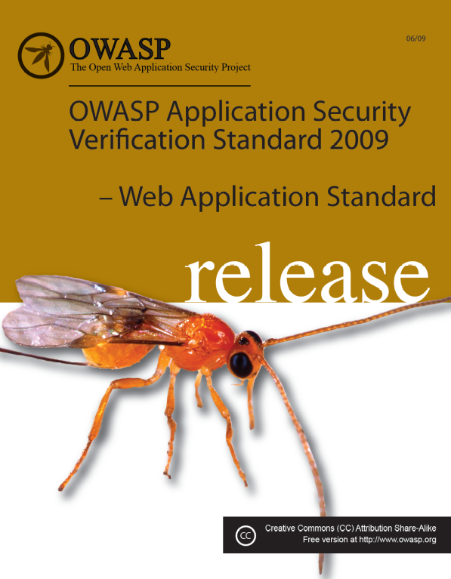


Les publications
Toutes les publications sont disponibles sur le site de l’OWASP: http://www.owasp.org
L’ensemble des documents est régi par la licence GFDL (GNU Free Documentation License)
Les publications majeures :
Le TOP 10 des vulnérabilités applicatives
Le Guide de l’auditeur/du testeur
Le Code Review Guide
Le guide de conception d’applications Web sécurisées
L’Application Security Verification Standard (ASVS)
La FAQ de l’insécurité des Applications Web
Le Top 10 fait référence à tous ces guides
Building Guide
Code Review Guide
Testing Guide
Application Security Desk Reference (ASDR)

Slide 6
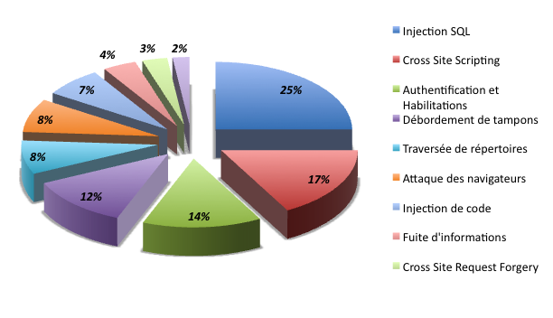
Type d’attaques applicatives
Source : Rapport Cenzic – 1er semestre 2009

Slide 7
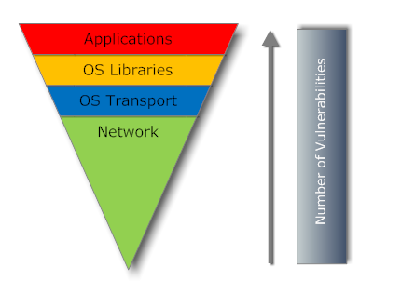
Faiblesse des Applications Web
% Attaques
% Dépenses
75 %
10 %
Application Web
90 %
25 %
Eléments Réseaux
Etude du GARTNER 2003
75% des attaques ciblent le niveau Applicatif
66% des applications web sont vulnérables
Etude du SANS (septembre 2009)
http://www.sans.org/top-cyber-security-risks/

Slide 8

Agenda
  L'ASVS
  Détails Techniques
  Comment s'y prendre
  Les différentes exigences
  Questions
The OWASP Foundation
http://www.owasp.org

Slide 9
Philosophie de l'ASVS
Il se veut un standard pour vérifier la sécurité des applications Web.
Il se veut indépendant des applications/framework
Il se veut indépendant des cycles de développement
Il définit les éléments nécessaires à appliquer à une application sans avoir à interpréter celui ci.
Points importants :
Il définit plusieurs niveaux de vérification de la sécurité
Les différences entre les niveaux et l’étendue de la couverture doit être linéaire
Les éléments fonctionnels à vérifier doivent utiliser une approche de type liste blanche
Il doit être indépendant des outils et des techniques de vérification !!!!

Slide 10
Quelles réponses apporte l'ASVS
Quelles sont les fonctionnalités à mettre en oeuvre dans les contrôles de sécurité nécessaires à mon application
Quelle est la couverture et le niveau de rigueur à mettre en oeuvre lors de la vérification de sécurité d'une application Web.
Comment comparer les différentes vérifications de sécurité effectuées
Quel niveau de confiance puis-je avoir dans une application Web

Slide 11
Agenda
  L'ASVS
  Détails Techniques
  Comment s'y prendre
  Les différentes exigences
  Questions
The OWASP Foundation
http://www.owasp.org

Slide 12
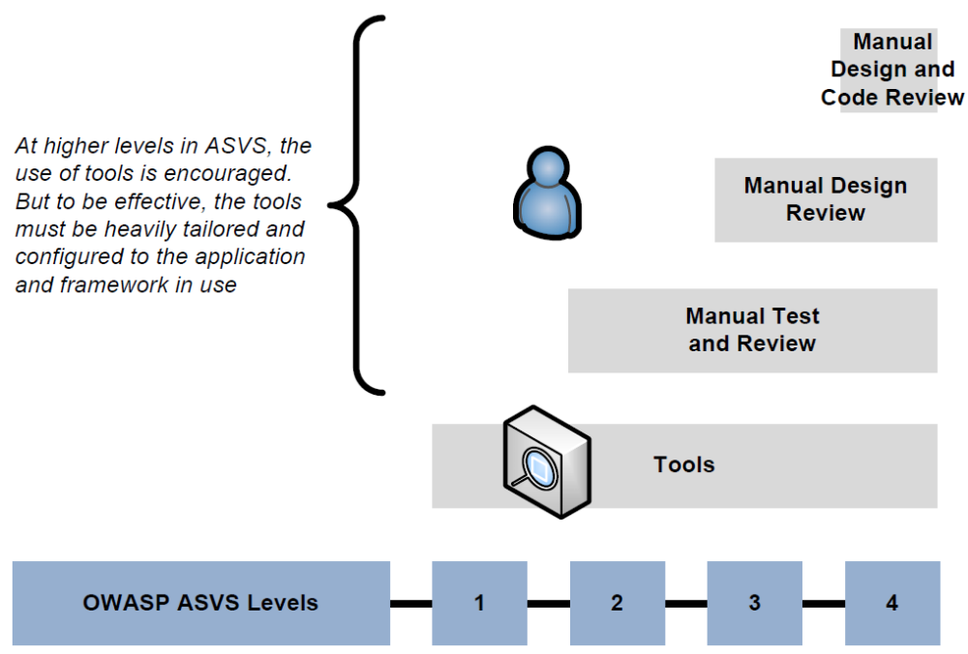
Que sont les niveaux de vérification de l'ASVS

Slide 13








Techniques de vérification de la sécurité applicative
Découverte des vulnérabilités dans l’application en ligne
Découverte des vulnérabilités dans le code source
Pentest Manuel
Revue de code Manuel
Approche Globale
Utilisation d’outils automatisés
Revue de code statique automatisée
Notes:
You have a number of options when verifying the security of an application. The standard gives you the flexibility to use any and all of these options in your verification effort.

Slide 14
Définition des niveaux
Level 1 – Vérification automatisée (vérification partielle de l'application)
    Level 1A –Scan dynamique
    Level 1B – Scan du code source
Level 2 – Vérification manuelle (vérification partielle de l'application)
    Level 2A – Test d'intrusion
    Level 2B – Revue de code
Level 3 – Vérification de la conception
Level 4 – Vérification des fonctions internes

Slide 15
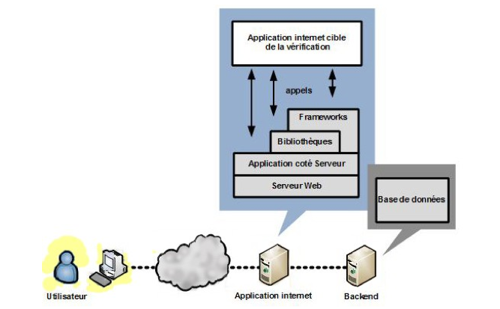
Level 1 en détail
Vérification automatisée d'une application vue comme un groupe de composants et une seule application monolithique
Notes:
Niveau 1 (“Vérification automatique”) est généralement approprié pour des applications ou un usage convenable des contrôles de sécurité est requis. Les menaces de sécurité9 seront généralement des virus, worms, (les cibles sont choisies au hasard à travers de larges scan, et impactent les plus vulnérables). La portée des vérifications inclus le code qui a été développé ou modifié durant la création de l'application.
Dans le niveau 1, la vérification implique l'utilisation d'outils automatisés ainsi que des vérifications manuelles. Ce niveau assure seulement une protection de sécurité partielle de l'application. La vérification manuelle n'est pas prévue pour rendre la sécurité de l'application complète, seulement pour vérifier que chaque découverte automatique est correcte et pas simplement une fausse alerte (false positive).
Il y a deux éléments constituants le niveau 1.
Le niveau 1A utilise des outils pour scanner automatiquement les vulnérabilités de l'application (analyse dynamique), et le niveau 1B utilise des outils pour scanner automatiquement le code source (analyse statique). Les efforts de vérification peuvent utiliser chacun de ces composants individuellement, ou utiliser une combinaison de ces approches pour obtenir le niveau 1 complet. La structure de ces niveaux est décrite dans la figure ci-dessous.
Tandis qu'il peut déterminé qu'une application accède au niveau 1A ou 1B, aucun de ces niveaux pris séparément ne procure le même niveau de rigueur et de protection qu'une application qui accède au niveau 1. Une application qui est de niveau 1, doit être de niveaux d'exigences 1A et 1B.
Whichever tool or tools you use must provide coverage against all the requirements in the standard. Covering a requirement simply means that the tool provides some benefit in that area. Not that it necessarily finds ALL flaws in that area. For example, if the tool can find some XSS flaws, that it is considered to cover that area at Level 1, even though it can’t find all XSS flaws in a particular application.
If there is a level 1 (A or B) requirement that your selected tool suite doesn’t cover, then you can augment your verification process with manual verification to address that particular requirement.

Slide 16
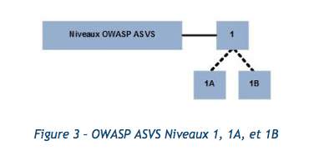
Level 1 Options
Level 1A
Scan partiel de manière dynamique (aka ClikaWarrior)
Level 1B
Scan partiel du code source (aka GrepWarrior)
Les 2 sont nécessaires pour obtenir un niveau 1 complet
Notes:
Whichever tool or tools you use must provide coverage against all the requirements in the standard. Covering a requirement simply means that the tool provides some benefit in that area. Not that it necessarily finds ALL flaws in that area. For example, if the tool can find some XSS flaws, that it is considered to cover that area at Level 1, even though it can’t find all XSS flaws in a particular application.
If there is a level 1 (A or B) requirement that your selected tool suite doesn’t cover, then you can augment your verification process with manual verification to address that particular requirement.

Slide 17
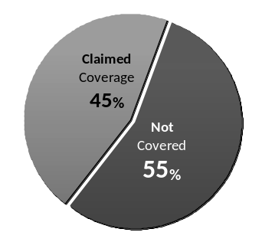
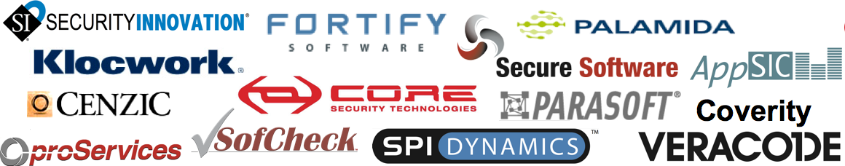

Au mieux un outil voit 45 % des failles
    Une étude de MITRE a démontré que les outils de tests applicatifs des éditeurs ont découverts 45% des vunérabilités
    Ils ont découvert peut d'overlap entre les outils, il est donc nécessaire de les avoir tous pour avoir 45% de couverture.
Notes:
Note: Clearly a level 1 review can’t do any more than what the tools can do, since it’s a tool based review. Given that tools don’t yet provide a huge amount of coverage of the application security problem space, level 1 reviews are understandable limited in their scope. But they are just the first level in the model. Higher levels provide better coverage and more rigor, as defined by the standard itself.

Slide 18
Niveau 2 en détail
Vérification manuelle d'une application organisée en niveaux d'architecture
Notes:
Le niveau 2 (« Vérification manuelle ») est approprié pour des applications qui gèrent des transactions personnelles, des transactions B2B (business to business), des informations de cartes de crédit, ou des informations personnelles. Le niveau 2 procure une assurance que les vérifications des contrôles de sécurité se font conformément aux spécifications et qu'ils fonctionnent correctement. Les menaces seront les virus, vers, et des opportunistes simple qui utilisent des outils d'attaque préconçus. L'étendue des vérifications inclut tous les codes développés ou modifiés pour l'application, aussi bien que l'examen des tierces parties qui procure des fonctionnalités de sécurité à l'application. Il y a deux composants pour le niveau 2, comme décrit sur la figure ci-dessous.
Si une application peut accéder au niveau 2A ou 2B, aucun de ces niveaux seul n'apporte la même rigueur ni le même niveau de protection que le niveau 2.D'autre part, alors que le niveau 2 englobe le niveau 1, il n'y a pas d'exigences d'utilisation d'outils automatisés pour accéder au niveau 2. Au lieu de cela, le vérificateur a l'option d'utiliser seulement des techniques manuelles pour répondre aux exigences du niveau 2. Si des outils automatisés sont disponibles, le vérificateur peut les utiliser pour appuyer son analyse. Cependant, répondre à une exigence de niveau 1, ne signifie pas systématiquement que l'on répond à la même exigence de niveau 2, et ce parce que les outils automatiques n'apportent pas de preuves suffisamment solides, pour affirmer que l'exigence de niveau 2 a été satisfaite.

Slide 19
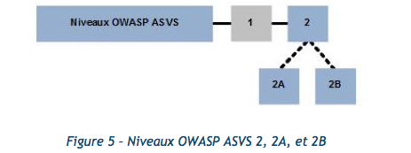
Level 2 Options
Level 2A
Pentests manuels (aka BurpSuiteWarrior)
Level 2B
Revue de code manuelle (aka EoinWarrior)
Il n’est pas nécessaire d’effectuer des scans automatisés pour atteindre ces niveaux !!
Les 2 sont nécessaires pour obtenir un niveau 2 complet.
Notes:
Manual verification can also leverage the use of automated tools, but it doesn’t have to. Manual verification WILL involve the use of tools. It will be crazy not to. However, the level of ‘automation’ of such tools is up to the verifier. It could range from the simple use of an IDE, to automated commercial tools like what might be used at level 1, to custom code review tools that have custom rules built and maintained by the verifier that are not commercially available.

Slide 20
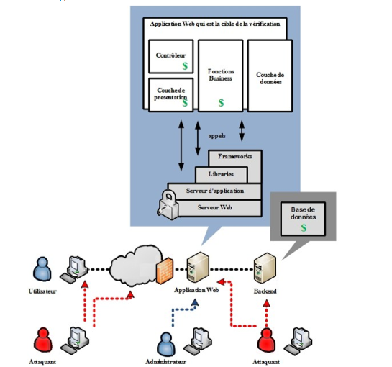
Level 3 en détail
Level 2 + Modèlisation des menaces pour vérifier la conception
Notes:
Level 3, is Level 2 plus more coverage and more depth of analysis. It also include high level threat modeling and design verification, to verify that all the critical assets are protected by the proper set of security controls.

Slide 21
Level 4 en détail
Revue interne de l'application à la recherche de code malveillants (pas de virus/malware uniquement) et examination des fonctionnements des contrôles de sécurité

Slide 22
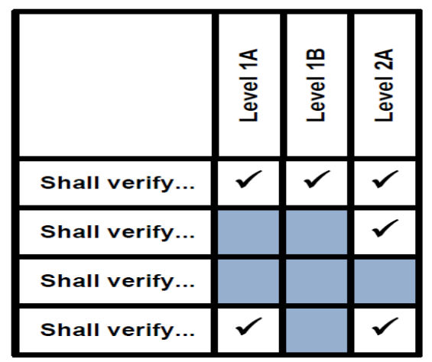
Que sont les exigences de vérification de l'ASVS
Exigences d'architecture
Exigences de vérification de la sécurité
Liste d'éléments détaillée par niveau

Slide 23
Une approche positive !
Negative
  Rechercher les failles XSS….
Positive
  Vérifier que toutes les données disposent d'un échappement propre des entrées fournies.
See: http://www.owasp.org/index.php/XSS_(Cross_Site_Scripting)_Prevention_Cheat_Sheet

Slide 24
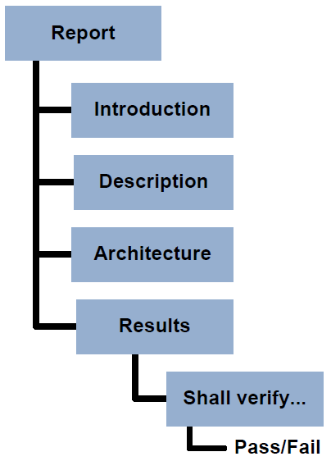
Quels sont les exigences de rapport de l'ASVS
R1 –Introduction
R2 – Description de l'application
R3 – Approche architecture
R4 – Résultats de la vérification

Slide 25
Agenda
  L'ASVS
  Détails Techniques
  Comment s'y prendre
  Les différentes exigences
  Questions
The OWASP Foundation
http://www.owasp.org

Slide 26
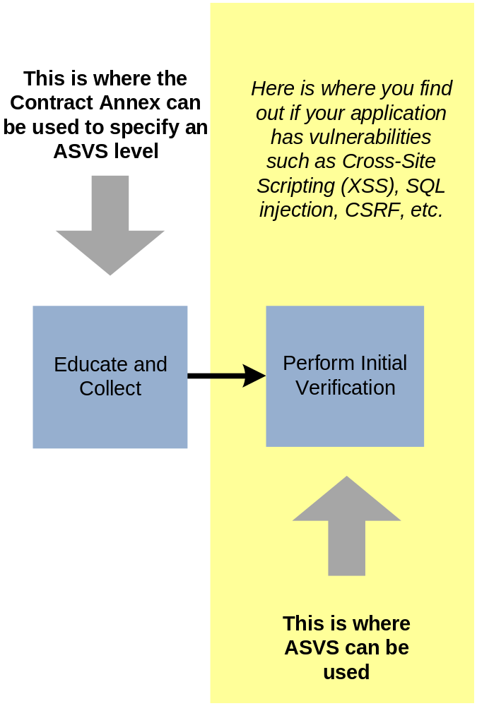
Par ou commencer
L'acheteur et le vendeur se mettent d'accord sur les exigences de sécurité qui seront vérifiées en spécifiant le niveau ASVS
Vérification initiale de l"application

Slide 27
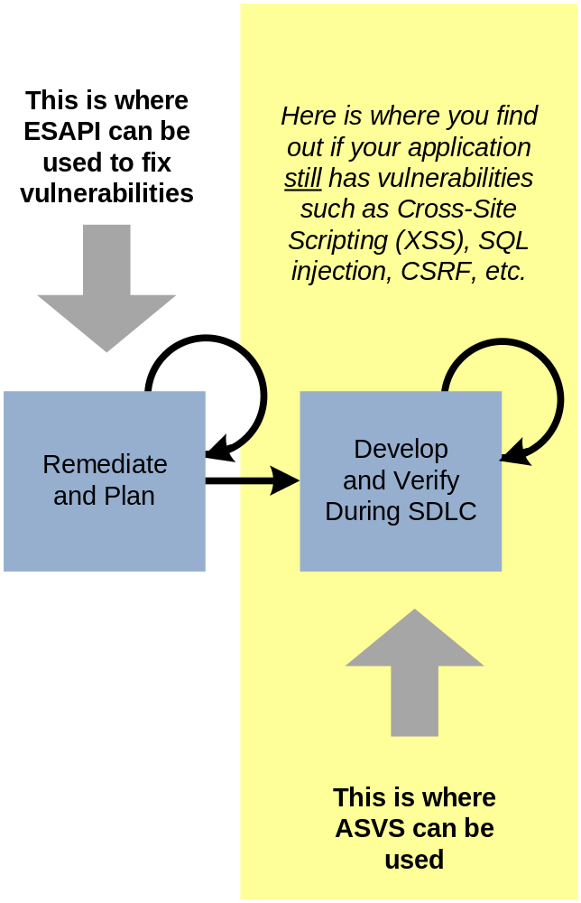
Et ensuite….
Développe et executer une stratégie de correction…
Re-vérifier que les différents fixes sont la
Mettre en place une stratégie permettant d'ajouter les vérfications dans le cycle de développement.

Slide 28
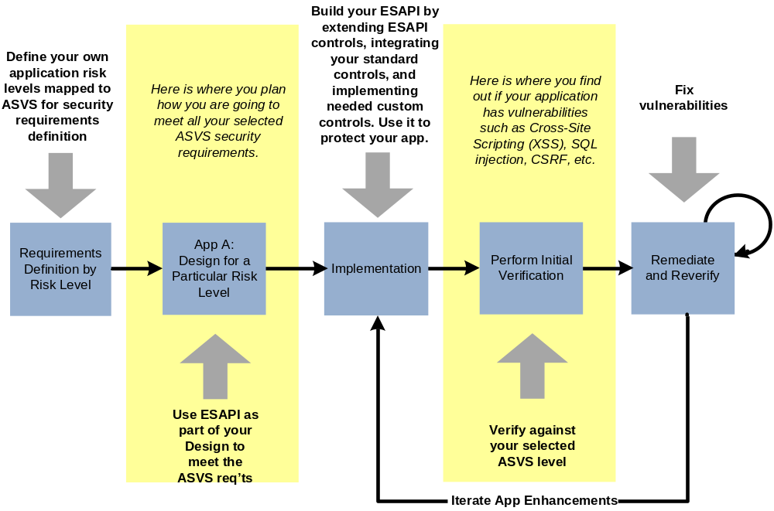
Integrating ASVS into your SDLC
(Outsourcing not required)

Slide 29
Les 14 familles d’exigences
V1. Architecture de sécurité
V2. Authentification
V3. Gestion de Sessions
V4. Contrôle d'accès
V5. Validations d'entrées
V6. Encodage et échappement de sorties
V7. Cryptographie
V8. Gestion des erreurs et de la journalisation
V9. Protection des données
V10. Sécurité des communications
V11. HTTP Sécurisé
V12. Configuration de la sécurité
V13. Recherche de codes malicieux
V14. Sécurité interne

Slide 30
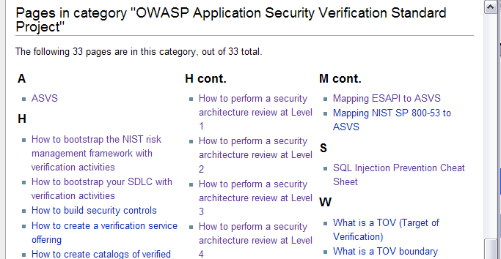
Plus d'infos
La page du projet
  http://www.owasp.org/index.php/ASVS

Slide 31
Plus d'infos
Le PDF du document est disponible sur la page du projet
  http://www.owasp.org/index.php/ASVS
La liste de diffusion est disponible pour toutes questions :
  Voir le lien “Mailing List/Subscribe"
Tip: Subscribe a la liste en 1 clic :
Owasp-Application-Security-Verification-Standard@lists.owasp.org

Slide 32
Agenda
  L'ASVS
  Détails Techniques
  Comment s'y prendre
  Les différentes exigences
  Questions
The OWASP Foundation
http://www.owasp.org

Slide 33
Les 14 familles d’exigences
V1. Architecture de sécurité
V2. Authentification
V3. Gestion de Sessions
V4. Contrôle d'accès
V5. Validations d'entrées
V6. Encodage et échappement de sorties
V7. Cryptographie
V8. Gestion des erreurs et de la journalisation
V9. Protection des données
V10. Sécurité des communications
V11. HTTP Sécurisé
V12. Configuration de la sécurité
V13. Recherche de codes malicieux
V14. Sécurité interne

Slide 34
Architecture de sécurité
Il s’agit principalement d’exigences de documentation de l’architecture :
Exemples :
Exigence | L1 | L2 | L3 | L4
Vérifier que tous les composants de l'application sont identifiés (aussi bien les composants individuels que les groupes de fichiers sources, bibliothèques de fonctions, et/ou fichiers exécutables. | ✔ | ✔ | ✔ | ✔
Vérifier que tous les composants qui ne font pas partie de l'application, mais dont l'application dépend pour fonctionner, soient correctement identifiés. |  | ✔ | ✔ | ✔
Vérifier qu'une architecture de haut niveau a bien été définie pour l'application |  | ✔ | ✔ | ✔

Slide 35
Authentification
Il s’agit de vérifier l’ensemble des mécanismes permettant de s’assurer que l’utilisateur est le bon.
Exigence | L1 | L2 | L3 | L4
Vérifier que toutes les pages et ressources exigent bien une authentification excepté celles qui sont spécialement prévues pour être public. | ✔ | ✔ | ✔ | ✔
Vérifier que tous les contrôles d'authentification ont une implémentation centralisée (les contrôles incluent les bibliothèques qui font appel des services d'authentification externes). |  | ✔ | ✔ | ✔
Vérifier que tous les certificats d'authentification servant à accéder des services externes à l'application soient cryptés et stockés dans un endroit protégé (pas dans le code source). |  | ✔ | ✔ | ✔

Slide 36
Gestion des sessions
Vérification que le mécanisme des sessions est suffisamment surs
  L’authentification doit être simple, centralisée et standardisée
  Utiliser le mécanisme standard de gestion des cookies du framework (ils sont globalement fiables)
  Utiliser constamment SSL pour protéger les identifiants de connexion et de sessions
Exigence | L1 | L2 | L3 | L4
Vérifier que l'implémentation du contrôle de gestion des sessions par défaut du framework est utilisé par l'application. | ✔ | ✔ | ✔ | ✔
Vérifier que les jetons de session d'authentification soient suffisamment long et aléatoires pour résister aux menaces typiques de l'environnement déployée. |  |  | ✔ | ✔
Vérifier que les cookies qui contiennent les jetons/ids de session d'authentification ont leurs domaine et chemin définit sur une valeur suffisamment restrictive pour ce site. |  |  | ✔ | ✔
Notes:
// Create a new cookie HttpCookie cookie = new HttpCookie("MyKey", "MyValue"); // Set the expirtation on the cookie cookie.Expires = DateTime.Now.AddHours(1.0);// Enable transmission of the cookie over HTTPS cookie.Secure = true;// Enable HttpOnly cookie.HttpOnly = true;// Add the cookie to the Response stream Response.Cookies.Add(cookie);

Slide 37
Contrôle d’accès
S’assurer que les accès aux fonctions et données sont limitées aux seuls utilisateurs autorisés.
Exigence | L1 | L2 | L3 | L4
Vérifier que les utilisateurs ne puissent accéder qu'aux URLs pour lesquelles ils possèdent des autorisations spécifiques. | ✔ | ✔ | ✔ | ✔
Vérifier que les contrôles d'accès échouent de manière sécurisée. |  |  | ✔ | ✔
Vérifier que toutes les décisions de contrôles d'accès ainsi que toutesgestion d'erreur soient journalisées. |  |  | ✔ | ✔

Slide 38
Validation des entrées
S’assurer que les données entrantes dans l’application sont « propres »
  Utiliser les filtres de type Anti-XSS
  Initialiser les chaînes pour éviter les débordements de tampon.
Exigence | L1 | L2 | L3 | L4
Vérifier que l'environnement d'exécution n'est pas sujet aux débordements de tampon, ou que les contrôles de sécurité préviennent les débordements de tampons. | ✔ | ✔ | ✔ | ✔
Vérifier que tous les échecs de validation des entrées soient journalisés. |  | ✔ | ✔ | ✔
Vérifier que chaque entrée de données soient conforme en aval pour tous les décodeurs ou interpréteurs préalablement à la validation. |  |  | ✔ | ✔

Slide 39
Encodage et échappement de sortie
S’assurer que les données sortantes ne renvoie pas de données « sales » :
  Utilisation de l’OWASP ESAPI
Exigence | L1 | L2 | L3 | L4
Vérifier que toutes les données non fiables qui doivent sortir sous forme de HTML (incluant HTML éléments, HTML attributs, données Javascript, blocks CSS, et attributs d'URLs) soient correctement échappés en fonction du contexte. | ✔ | ✔ | ✔ | ✔
Vérifier que toutes les données non sûres qui sont inclut dans descommandes de système d'exploitation soient correctement échappées. |  | ✔ | ✔ | ✔
Vérifier que pour chaque type de sortie encodée/échappée exécutée par l'application, il n'y ait qu'un seul contrôle de sécurité pour ce type de sortie pour la destination prévue. |  |  | ✔ | ✔

Slide 40
Vérification cryptographique
S’assurer que chiffrements sont surs :
  Pas d’utilisation de DES, Rot13….
Exigence | L1 | L2 | L3 | L4
Vérifier que toutes les fonctions cryptographiques utilisées dans l'application soient implémentées coté serveur. |  | ✔ | ✔ | ✔
Vérifier que tous les nombres aléatoires, noms de fichiers aléatoires, GUIDs aléatoires, et chaines de caractères aléatoires soient générés par un module cryptographique, dont le générateur de nombres aléatoire soit approuvé, et dont les valeurs aléatoires ne puissent être prévues par un attaquant. |  | ✔ | ✔ | ✔
Vérifier que les modules cryptographiques utilisés par l'application soient validées par le standard FIPS 140-2 ou un standard équivalent. (voir http://csrc.nist.gov/groups/STM/cmvp/validation.html). |  |  | ✔ | ✔

Slide 41
Gestion des erreurs et de journalisation
S’assurer qu’il n’y a pas d’envoi de données sensibles à l’utilisateur.
Exigence | L1 | L2 | L3 | L4
Vérifier que l'application n'envoie pas sur la sortie des messages d'erreurs ou des traces de pile contenant des informations sensibles qui pourraient aider un attaquant, incluant les ids de session et les informations personnelles. |  | ✔ | ✔ | ✔
Vérifier que les contrôles de sécurité de connexion permettent dejournaliser les succès ET échec d'évènements qui sont identifiés comme liés à la sécurité. |  | ✔ | ✔ | ✔
Vérifier que l'application ne journalise pas des donnée sensibles spécifiques à l'application qui pourraient aider un attaquant, incluant les ids de session utilisateur et les informations personnelle ou sensible. |  | ✔ | ✔ | ✔

Slide 42
Protection des données
S’assurer que les données soient protégées vis a vis des règles métiers et légales.
Exigence | L1 | L2 | L3 | L4
Vérifier que tous les formulaires contenant des informations sensibles ont désactivé les caches coté client, incluant les fonctionnalités d'auto- complétion. | ✔ | ✔ | ✔ | ✔
Vérifier que tous les caches ou copies temporaires de données sensibles stockées sur le serveur soient protégées d'accès non autorisés ou purgées/invalidées après que l'utilisateur autorisé ait accédé à ces données. |  | ✔ | ✔ | ✔
Vérifier qu'il y a une méthode pour supprimer chaque type de données sensibles de l'application à la fin de la période de rétention requise. |  |  | ✔ | ✔

Slide 43
Vérification des communications sécurisées
S’assurer qu’il n’y a pas de transmission de données sensibles sur des canaux en clair (HTTP).
Exigence | L1 | L2 | L3 | L4
Vérifier qu'un chemin peut être créé depuis chaque CA de confiance vers chaque certificat de serveur TLS (Transport Layer Security), et que chaque certificat de serveur est valide. | ✔ | ✔ | ✔ | ✔
Vérifier que toutes les connexions à un système externe qui impliquent des informations ou des fonctionnalités sensibles utilisent un compte qui soit réglé pour avoir le minimum de privilèges nécessaire à l'application pour fonctionner correctement. |  | ✔ | ✔ | ✔
Vérifier qu'un encodage de caractères spécifique est définit pour toutes les connexions (par ex. UTF-8) |  |  | ✔ | ✔

Slide 44
Vérifications de sécurité HTTP
S’assurer que les éléments transitant dans HTTP sont au maximum de leur sécurité
Exigence | L1 | L2 | L3 | L4
Vérifier que les redirections n'incluent pas de données non validées | ✔ | ✔ | ✔ | ✔
Vérifier que les entêtes HTTP ne contiennent que des caractères imprimables ASCII dans les requêtes et réponses. |  | ✔ | ✔ | ✔
Vérifier que l'application génère un jeton aléatoire solide comme partie de tout lien ou formulaire associé à une transaction ou accédant à des données sensibles. Vérifier que l'application vérifie la présence du jeton contenu une valeur valide pour l'utilisateur courant lorsqu'il traite ces requêtes. |  |  | ✔ | ✔

Slide 45
Vérification de la configuration de la sécurité
S’assurer que toutes les informations de configuration sont stockées de manière sécurisée
Exigence | L1 | L2 | L3 | L4
Vérifier que toutes les informations de configurations liées à la sécurité sont stockées dans un endroit protégé des accès non-autorisés. |  | ✔ | ✔ | ✔
Vérifier que tout changement dans la configuration de la sécurité gérée par l'application soit journalisé dans les journaux d'évènements de sécurité. |  |  | ✔ | ✔
Vérifier que le stockage de la configuration peut être ouvert dans un format lisible par un humain pour faciliter l'audit. |  |  |  | ✔

Slide 46
Principes de développement
KISS : Keep it Short and Simple
8 étapes clés :
  Validation des entrées
  Validation des sorties
  Gestion des erreurs
  Authentification ET Autorisation
  Gestion des Sessions
  Sécurisation des communications
  Sécurisation du stockage
  Accès Sécurisé aux ressources

Slide 47
KISS : Keep it Short and Simple
Suivre constamment les règles précédentes
Ne pas « tenter » de mettre en place des parades aux attaques
Développer sécurisé ne veut pas dire prévenir la nouvelle vulnérabilité du jour
Construire sa sécurité dans le code au fur et a mesure et ne pas s’en remettre aux éléments d’infrastructures ni au dernier moment.

Slide 48
Agenda
  L'ASVS
  Détails Techniques
  Comment s'y prendre
  Les différentes exigences
  Questions
The OWASP Foundation
http://www.owasp.org

Slide 49
Pas de recette Miracle
Mettre en place un cycle de développement sécurisé !
Auditer et Tester son code !
Vérifier le fonctionnement de son Application !
La sécurité est d’abord et avant tout affaire de bon sens.

Slide 50
Rejoignez nous !
http://www.owasp.fr

